Slide 1

Formation tuerie de masse (TDM)
Matériel
Groupe de travail zonal « Réponse des SIS à la menace et aux attentats »
DIFFUSION RESTREINTE

Slide 2
Équipement de Protection Balistique
La tête
Les EPB ont pour vocation de protéger les organes vitaux (tête, poumons, cœur) des sapeurs pompiers engagés dans le corridor d’extraction.
Le thorax
Les modèles de gilets balistique peuvent être différent pour chacun des SIS de la zone
Groupe de travail zonal « Réponse des SIS à la menace et aux attentats »
DIFFUSION RESTREINTE

Slide 3

Équipement de Protection Balistique
• Marque : MSA
• Modèle : MO
• Niveau de protection : NIJ III
• Poids : Env. 2kg600
Casque Protection balistique IIIA
Poids de moins de 1,7 kg
Gilet Protection balistique IV+
Plaques ventrales, dorsales et latérales
Poids de 10kg à 12 kg
Marque : MSA
• Niveau de protection : NIJ III
• Poids : Env. 1kg400
Groupe de travail zonal « Réponse des SIS à la menace et aux attentats »
DIFFUSION RESTREINTE

Slide 4
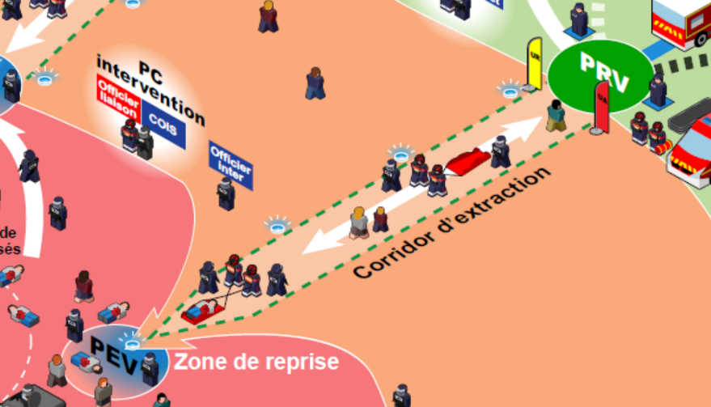
Le vecteur d’extraction
Les vecteurs d’extraction sont multiples, ils peuvent être différents selon les SIS de la zone. Ils sont :
Rigide
Semi-rigide
La mission reste la même : l’extraction d’une victime du PEV au PRV.
Groupe de travail zonal « Réponse des SIS à la menace et aux attentats »
DIFFUSION RESTREINTE

Slide 5
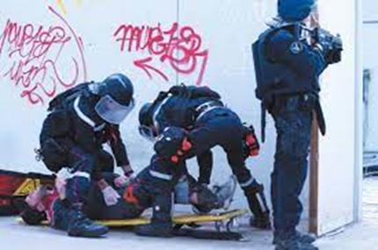
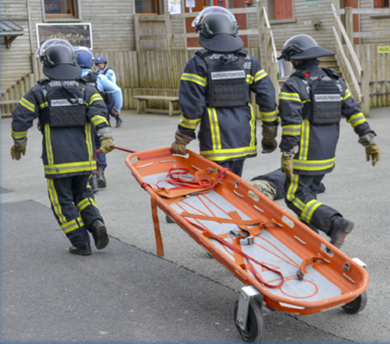
Le vecteur d’extraction
Rigide
Plan dur
Barquette
Groupe de travail zonal « Réponse des SIS à la menace et aux attentats »
DIFFUSION RESTREINTE

Slide 6
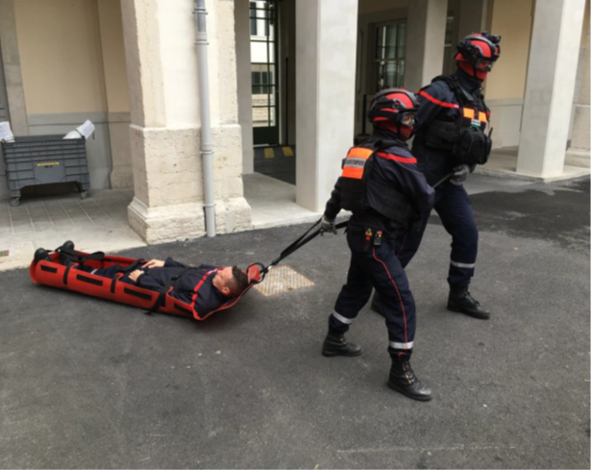
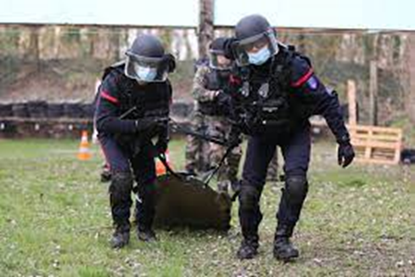
Le vecteur d’extraction
Semi-rigide
Groupe de travail zonal « Réponse des SIS à la menace et aux attentats »
DIFFUSION RESTREINTE

Slide 7
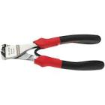
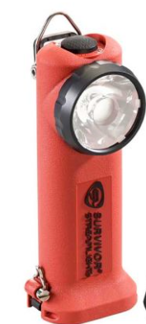

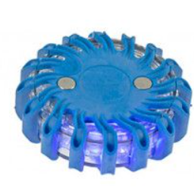

Petit matériel
selon les SIS de la zone :
Le petit matériel peut être différent. Il peut être en dotation Individuelle ou collective.
Il a pour vocation d’aider les extracteurs dans leurs missions
Moyen de communication
Pince coupante
bâtons lumineux
Cale de porte
Plot lumineux
Couteau
Lampe
Groupe de travail zonal « Réponse des SIS à la menace et aux attentats »
DIFFUSION RESTREINTE

Slide 8
La tenue
Pour chaque mission dédiée au GRES et plus particulièrement aux missions d’extractions, il est convenu que la tenue évolue en fonction de la menace auxquelles sont soumis les sapeurs-pompiers.
Il existe des tenues pour
les risques provenant d’une menace « conventionnelle »
les risques provenant d’une menace « NRBC »
Évolution de la menace
Départ GRES
avec notion d’arme à feu
Ou appui FSP
Départ GRES
avec notion d’explosion
sans présence de symptômes RBC
Départ GRES
Avec présence de symptômes RBC
Groupe de travail zonal « Réponse des SIS à la menace et aux attentats »
DIFFUSION RESTREINTE

